Slide 1

BIENVENIDOS

Slide 2
OBJETIVO
Integrar de una forma eficaz al personal de nuevo ingreso al sistema de trabajo en Fletes México.

Slide 3

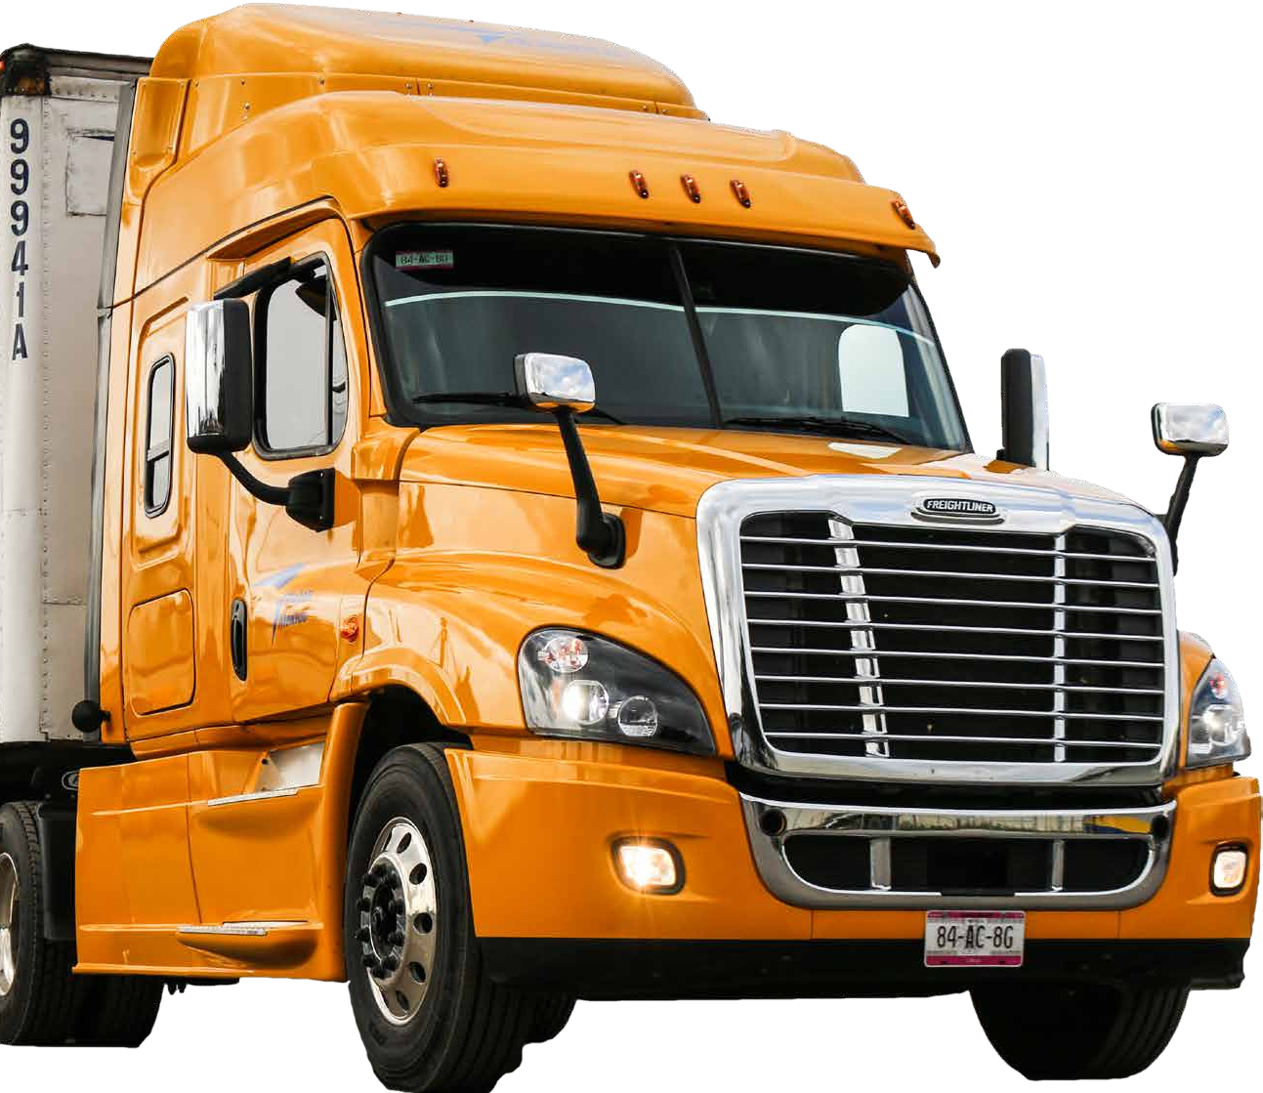
¿QUIÉNES
SOMOS?
Fletes México es una de las empresas mexicanas más importantes en la industria del autotransporte de carga, dentro y fuera de
nuestras fronteras.
Nos encontramos dentro de los primeros lugares a nivel nacional del TOP 100 del Autotransporte en la
revista T21.

Slide 4


SERVICIOS
NUESTROS
Manejamos servicios domésticos e internacionales apoyados
en importantes acuerdos y
conexiones con transportistas en los Estados Unidos y Canadá para la importación y exportación.
Contamos con operadores:
TLocales
TForáneos
TCruce Internacional
TRuta Corta
TDedicados

Slide 5
NOSOTROS OFRECEMOS
PUNTUALIDAD
SEGURIDAD
CALIDAD

Slide 6


NOSOTROS OFRECEMOS
Soluciones Logísticas
Comunicación en el 100% de la flota
Atención a clientes las 24 horas del día
Sistema Satelital de Rastreo (GPS
Unidades renovadas cada 2 años
Operadores profesionales y certificados

Slide 7
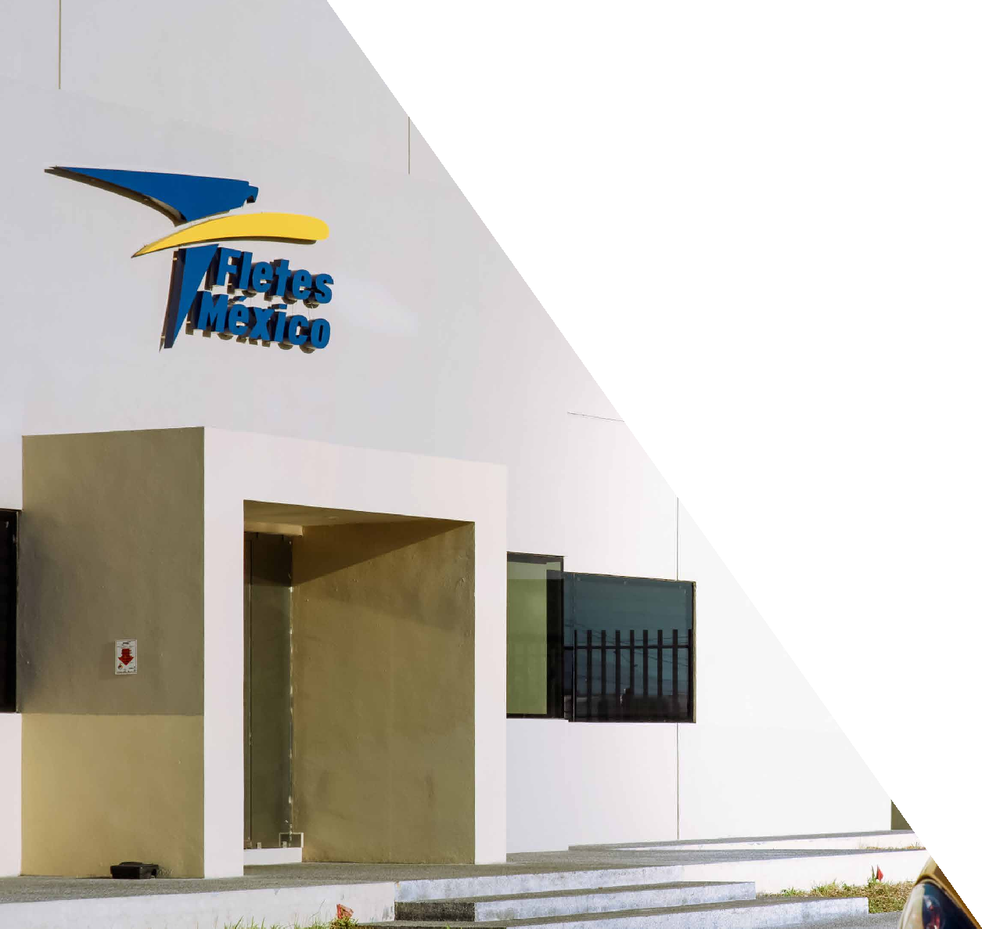
MÁS DE
30 AÑOS
DE EXPERIENCIA.
El profesionalismo de nuestro personal y la experiencia que brinda más de 30 años en la industria del transporte de carga, nos permite garantizar el seguro y puntual traslado
de mercancía.

Slide 8
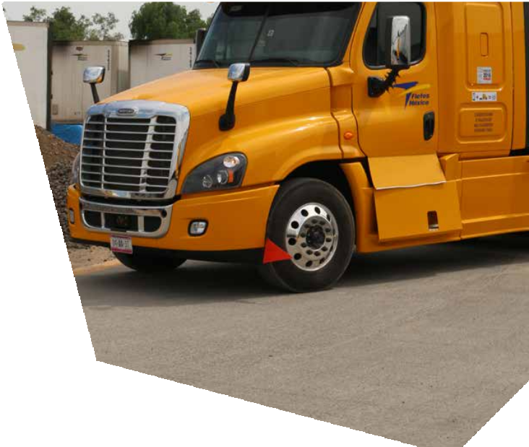
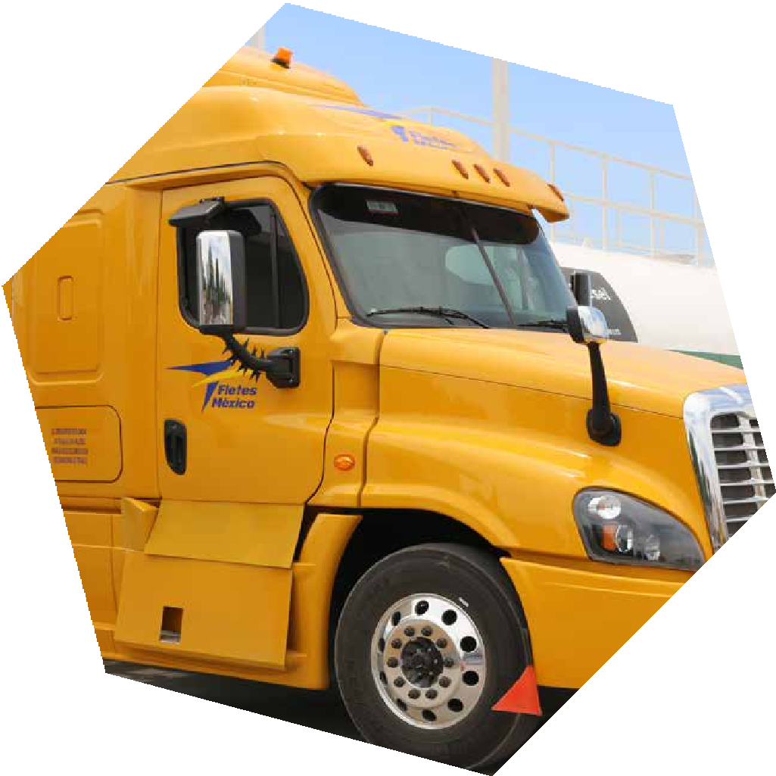


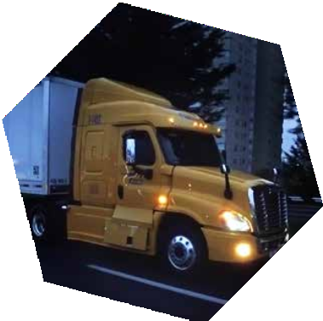
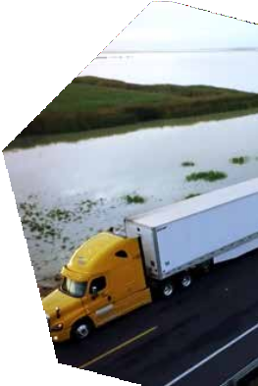
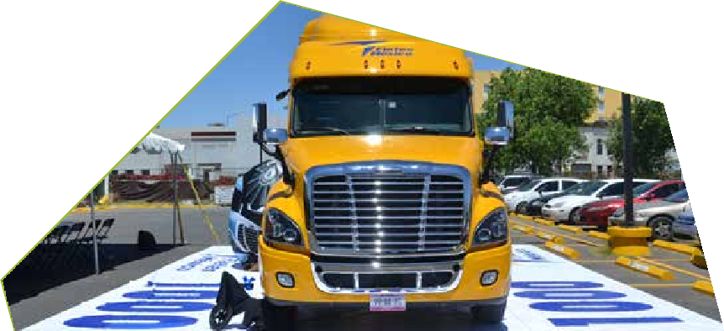
HISTORIA
NUESTRA
Su fundador Sr. Gustavo Gómez Lazzeri comenzó con su flotilla, prestando servicios para empresas cerveceras en la ciudad de Orizaba, Veracruz.
Se expande hacia la ciudad de Puebla, transportando acero del Grupo Alfa hacia toda la República Mexicana.
Comenzó sus labores con 10 unidades tipo rabón ofreciendo transporte de carga a la compañía maquiladora Packard Electric
Fletes México Chihuahua SA de CV
adquiere la patente de su nombre.
1952
1987
2007

Slide 9
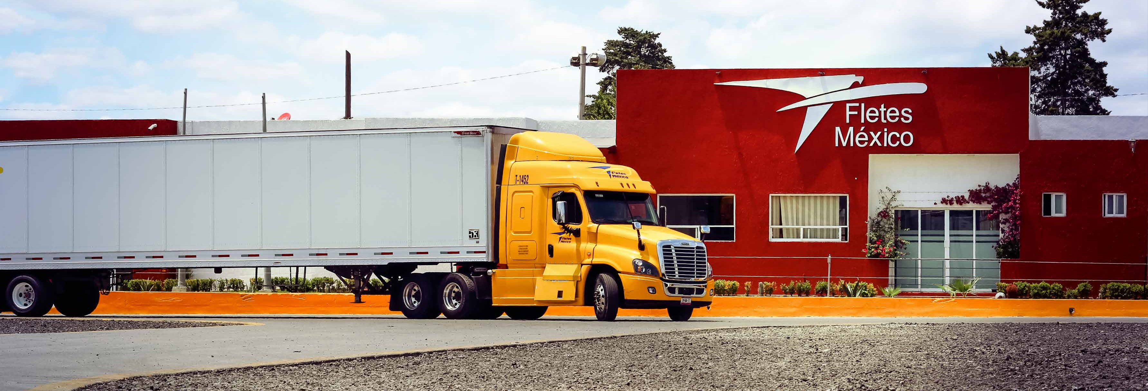
FLETES MÉXICO EN LA
Hoy en día contamos con una continua renovación de unidades motrices y el equipo de arrastre, garantizando así la seguridad nuestros colaboradores y clientes.
ACTUALIDAD

Slide 10
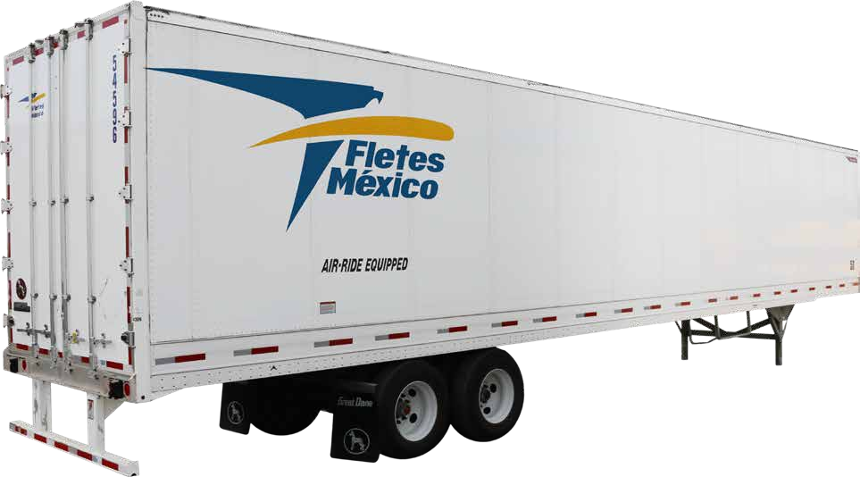
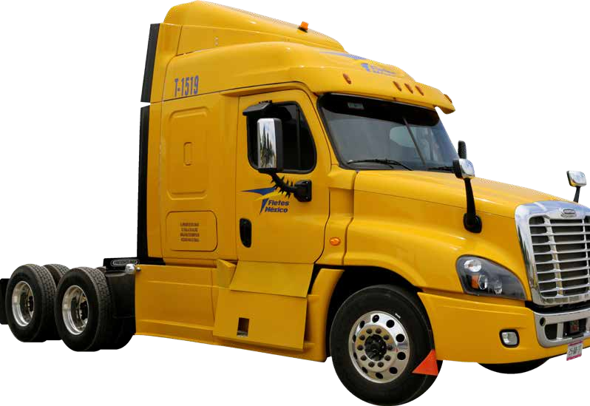
NUESTRAS UNIDADES
REMOLQUES
TRACTOCAMIÓN
‘53
Plataforma con ruedas remolcado por un vehículo mediante un enganche.
Vehículo automotor para soportar y arrastrar remolques.

Slide 11



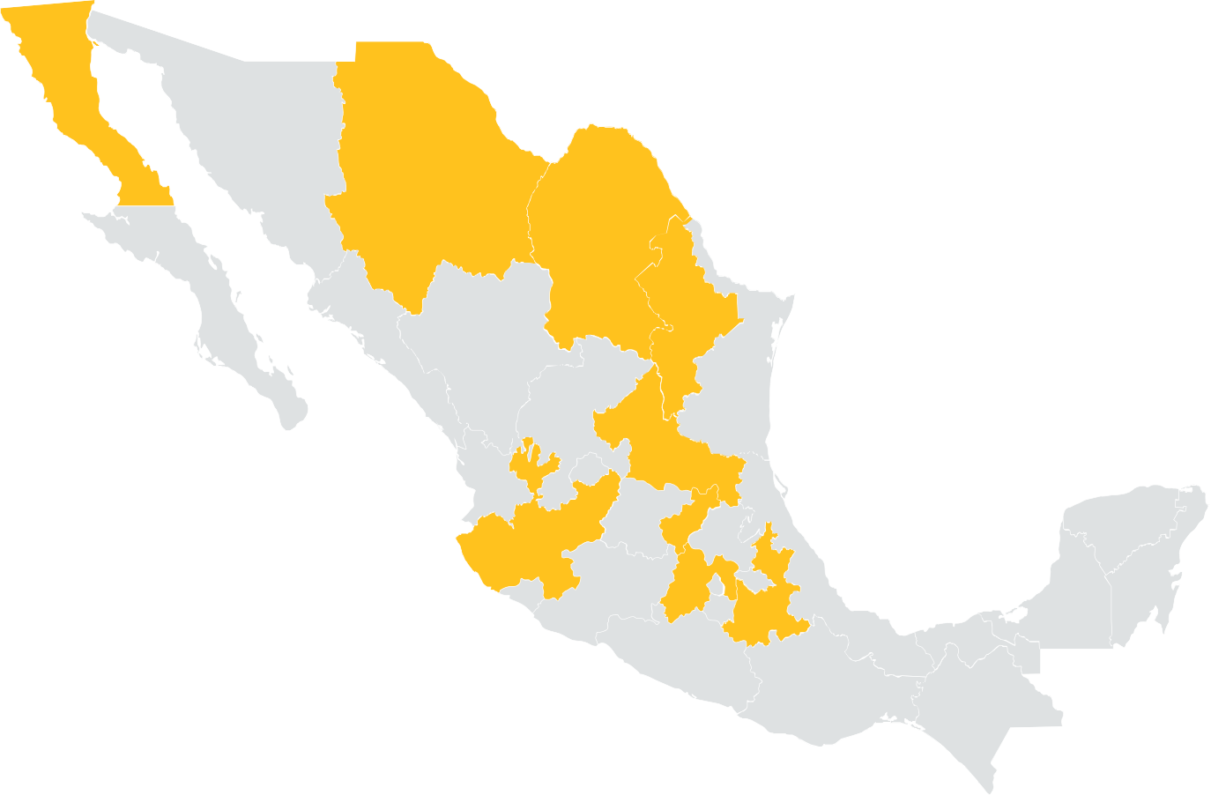

































BASES
COBERTURA
CD. JUÁREZ MÉXICO
NUEVO LAREDO MONTERREY
TIJUANA
JUÁREZ
CHIHUAHUA
NUEVO LAREDO
SUCURSALES
TORREÓN
CHIHUAHUA TORREÓN TIJUANA TOLUCA QUERÉTARO PUEBLA
GUADALAJARA SAN LUIS POTOSÍ SALTILLO
MONTERREY
SAN LUIS POTOSÍ
QUERÉTARO
GUADALAJARA
MÉXICO
PUEBLA
TOLUCA

Slide 12
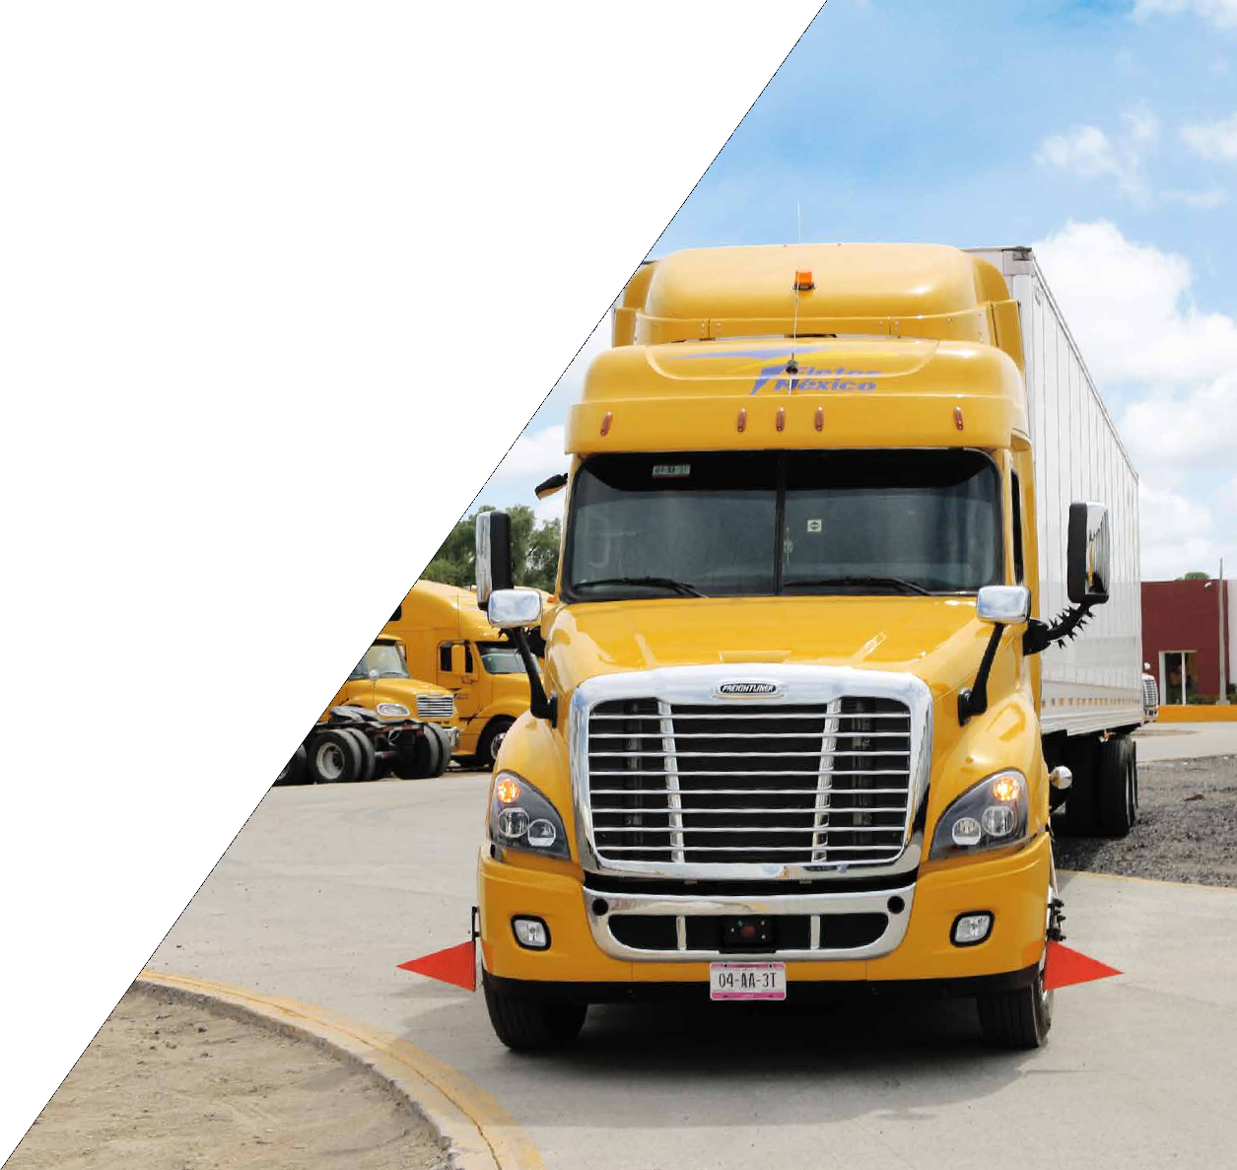
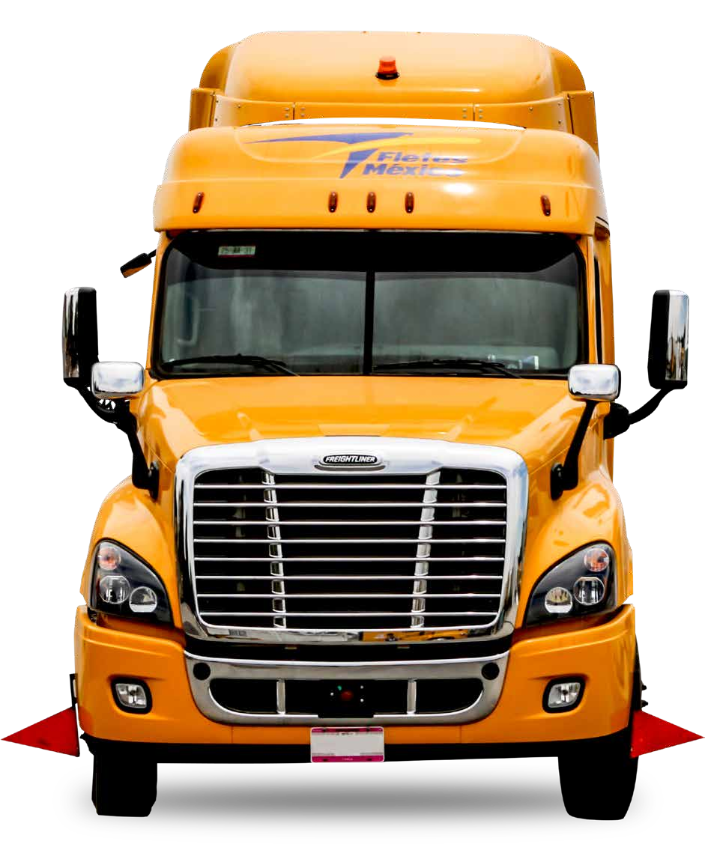
FILOSOFÍA FLETES MÉXICO
NUESTRA MISIÓN
Ser líder en la industria Mexicana del transporte, destacando por nuestro profesionalismo, confiabilidad, el desarrollo continuo de nuestro personal y de nuestros procesos.

Slide 13
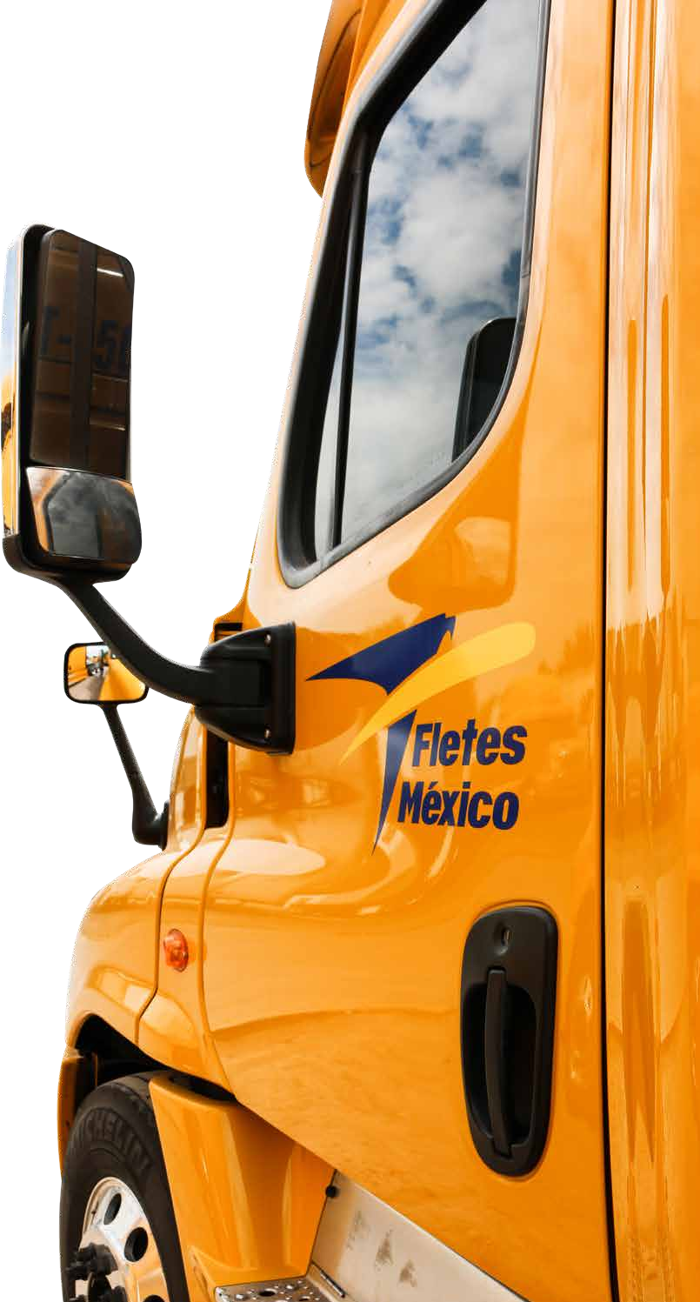

FILOSOFÍA FLETES MÉXICO
NUESTRA VISIÓN
Ser líder en el mercado nacional de transporte de mercancías, a través de un equipo altamente profesional, innovador y humano, satisfaciendo las expectativas más exigentes
de nuestros clientes y las
expectativas de rentabilidad de los accionistas.

Slide 14


NUESTROS VALORES
FILOSOFÍA FLETES MÉXICO
TServicio TExperiencia TCreatividad TTrabajo en Equipo TProfesionalismo

Slide 15

POLÍTICA DE
CALIDAD
Ser una empresa socialmene responsable lider en el mercado nacional de transporte de mercancia, tanto domestico, como de importacion y exportacion a travez de nuestro equipo profesional e innovador utilizando la mejora continua, satisfaciendo las necesidades del cliente en tiempo de entrega y seguidad de sus cargas, asi como las expectativas de resultados de los accionistas

Slide 16
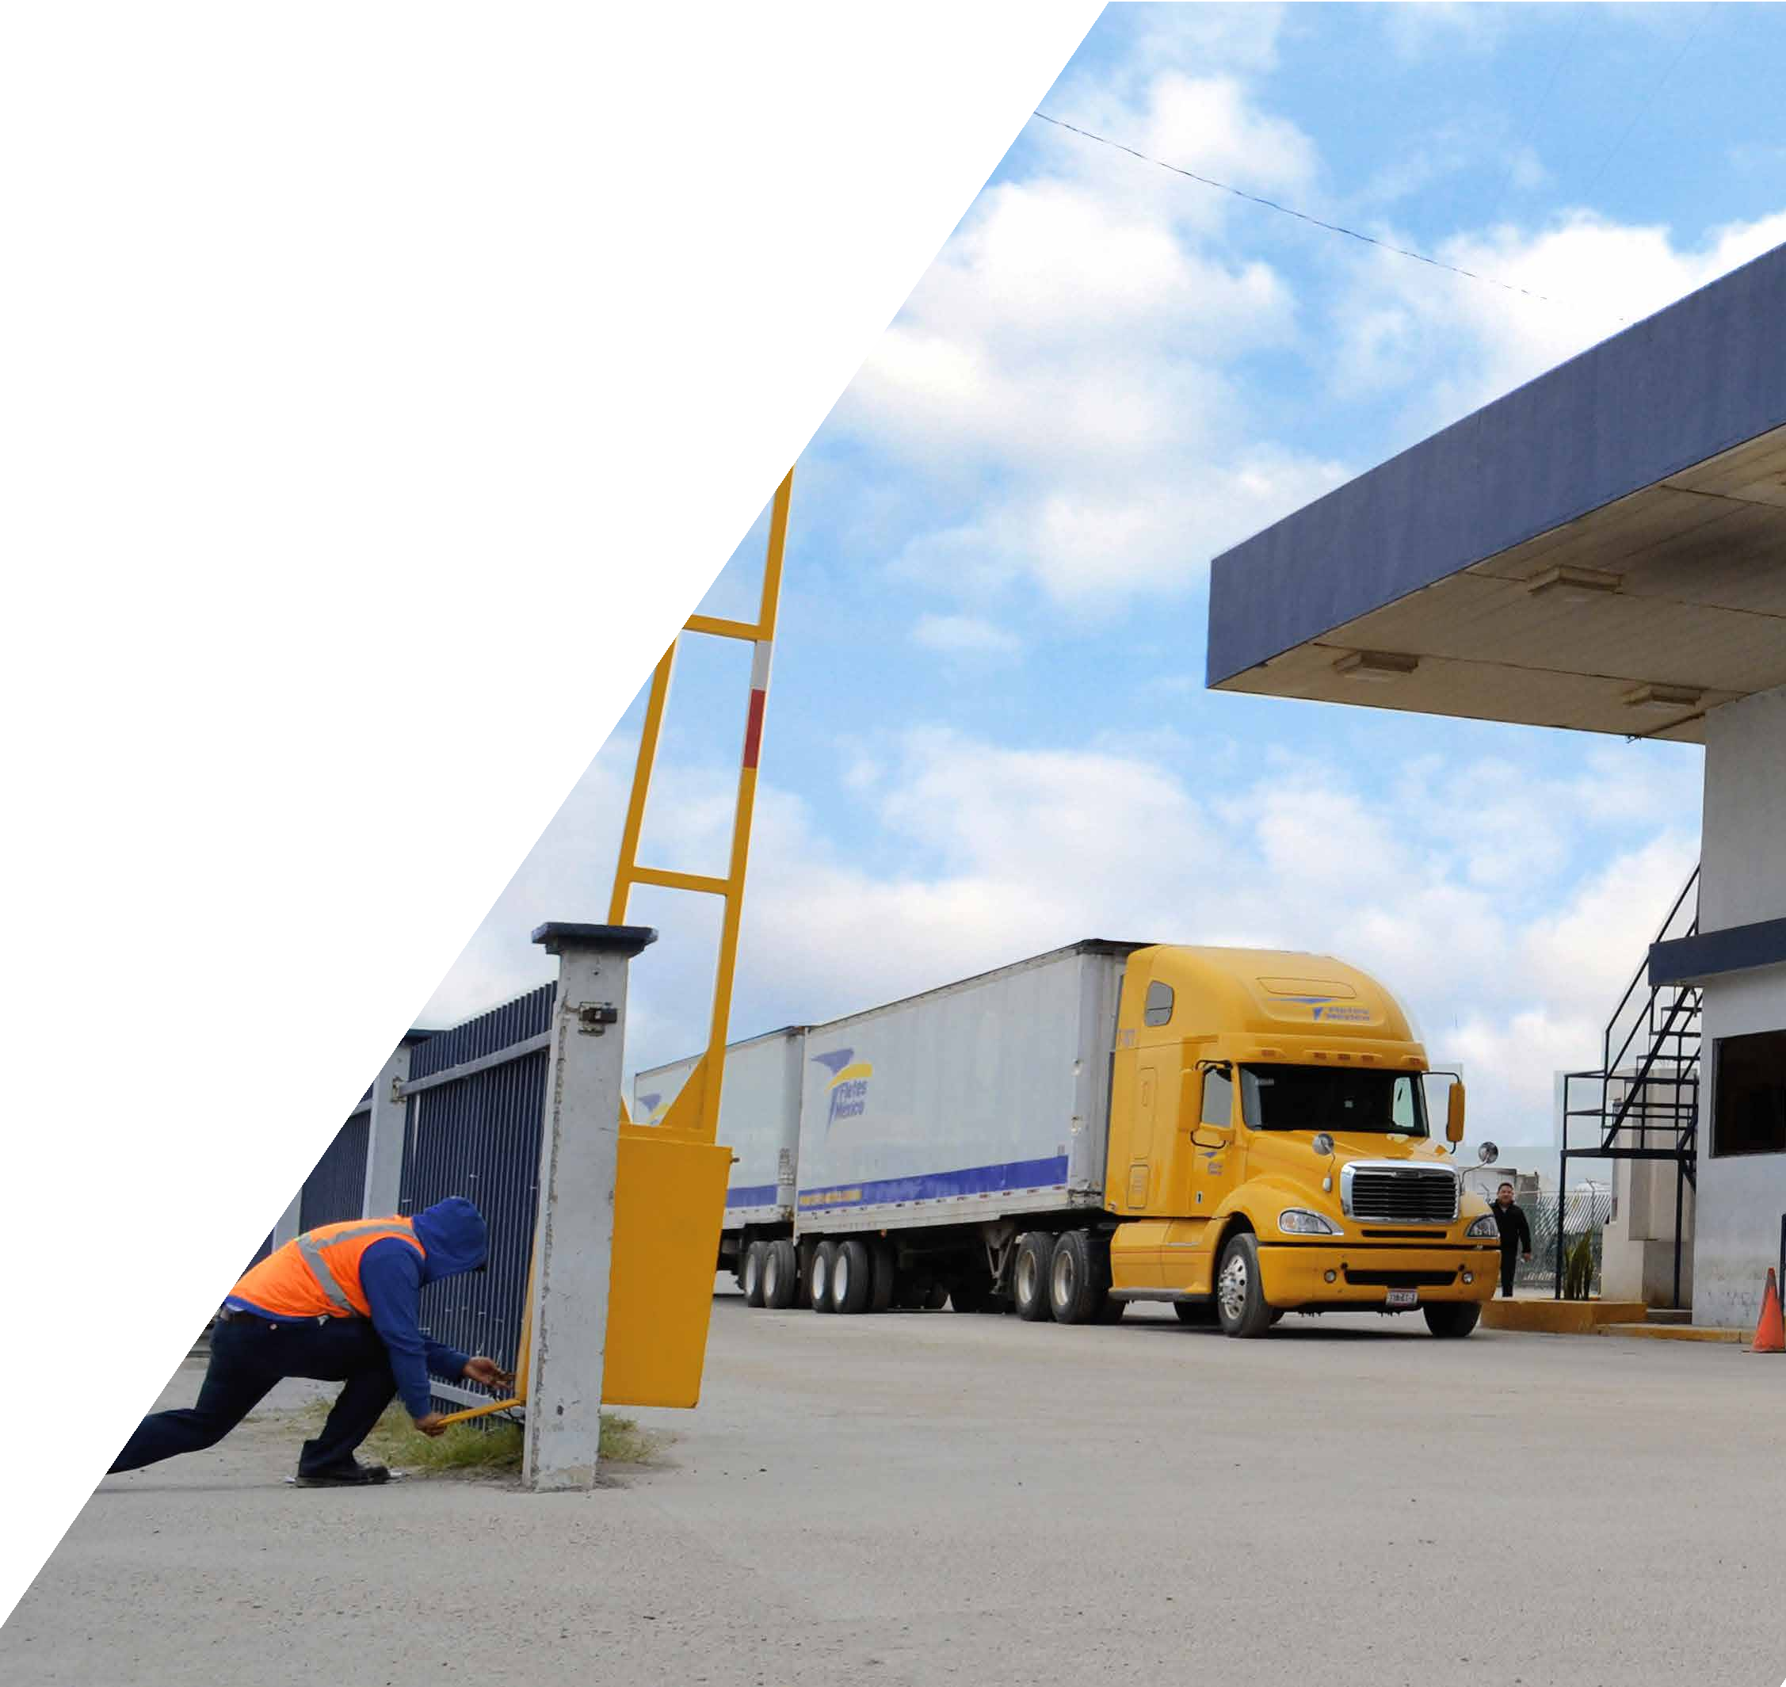
POLÍTICA DE
SEGURIDAD
Salvaguardar la integridad física de nuestro personal, en especial del personal operativo de carretera, la mercancía del cliente, nuestras unidades motrices y
el equipo de arrastre, así como
nuestras instalaciones, adoptando acciones contra el narcotráfico y el terrorismo.
Cuidar la vida de nuestros
operadores.
Cuidar nuestras unidades.
Cuidar a nuestros clientes.

Slide 17








POLÍTICA
AMBIEN-
Cumplir los requerimientos de las
leyes, decretos o reglamentos en
materia ambiental que apliquen al transporte.
Usar de manera racional los
recursos naturales, utilizándolos con moderación y eficiencia.
Eliminar gradualmente y disponer de
una forma ambientalmente segura los residuos los que se generan.
Establecer programas de educación
ambiental para crear conciencia
sobre la importancia de conservar los
recursos y reducir la contaminación ambiental.
Proveer la infraestructura para cumplir los objetivos y metas establecidas.
TAL
En Fletes México estamos comprometidos a respetar la naturaleza en lo que hacemos con el propósito de proteger el medio ambiente para ello, observamos los siguientes lineamientos:

Slide 18
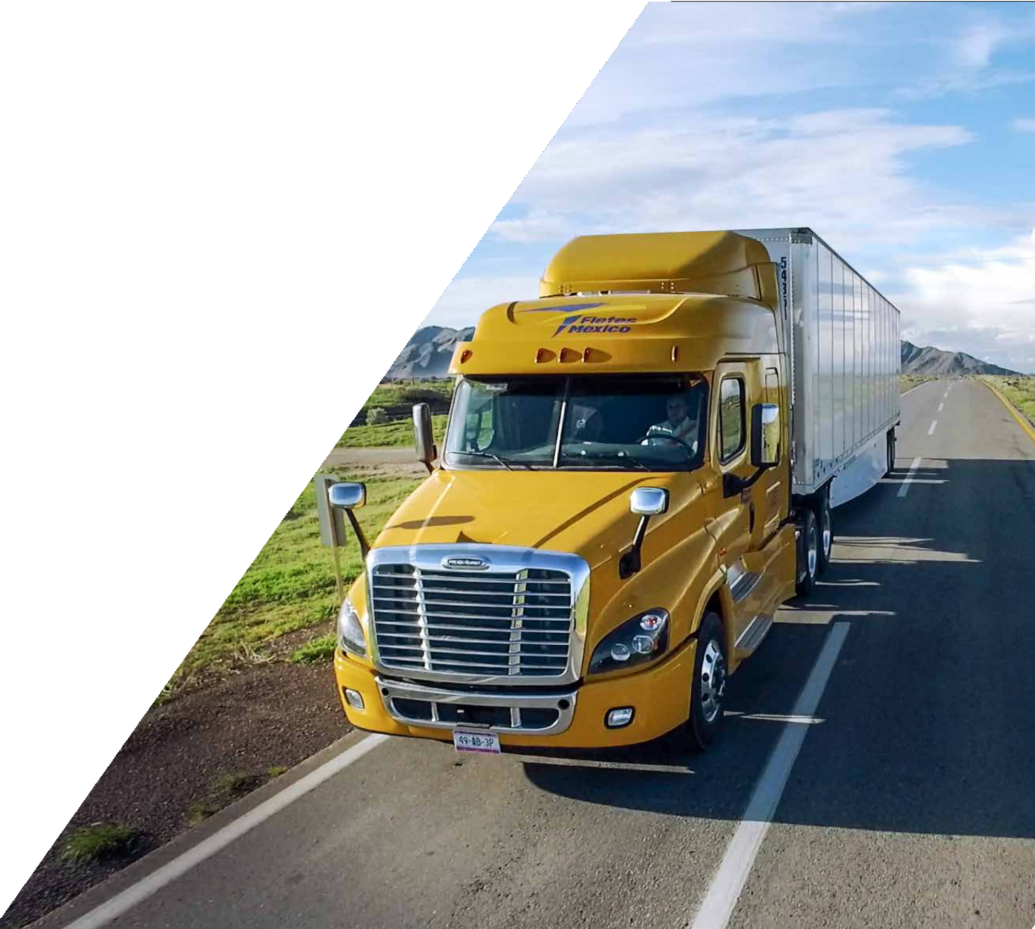
POLÍTICA DE
RESPON-
SABILIDAD
SOCIAL
Somos una empresa socialmente responsable y comprometida con el desarrollo sustentable.
Trabajamos para tener un equilibrio
en la calidad de vida en la empresa; salud y bienestar; vinculacion con la comunidad y cuidado del medio ambiente.

Slide 19





El C-TPAT (Customs Trade Partnership Against Terrorism o Asociación Aduana-Comercio Contra el Terrorismo) es una iniciativa conjunta entre el gobierno americano y el sector
privado cuyo objetivo es construir relaciones de cooperación que fortalezcan la seguridad de toda la cadena de suministro y la seguridad en las fronteras.
El programa FAST (Free and Secure Trade o Tránsito de Comercio Libre y Seguro) es un programa de autorización comercial para embarques de bajo riesgo conocidos que entran a los Estados Unidos desde Canadá y México, implementado por Aduanas y Protección Fronteriza de los Estados Unidos.
EXPORTADOR-IMPORTADOR-TRANSPORTISTA
El programa de Transporte Limpio es un programa nacional voluntario, desarrollado por la SCT y SEMARNAT, el cual busca que el transporte de carga y pasaje que circula por el país sea más eficiente, seguro, competitivo y amigable con el medio ambiente.
CERTIFICADOS
Y DISTINTIVOS
El distintivo de Empresa Socialmente Responsable lo otorga el Centro Mexicano para la Filantropía (Cemefi) a empresas y organizaciones establecidas en México que cumplen con una
serie de criterios que abarcan, de forma general, la rentabilidad y sustentabilidad económica, social y ambiental.

Slide 20
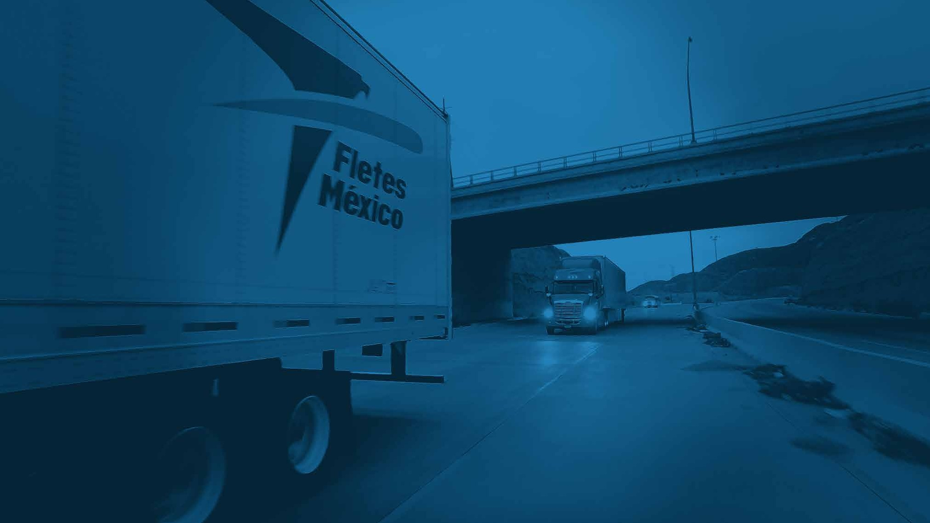
GRACIAS POR SU ATENCIÓN.

